Slide 1
스토리 진행
박성현
12시간
Notes:
내게임 경험에 빠지면 안되는것
스킬이유

Slide 2

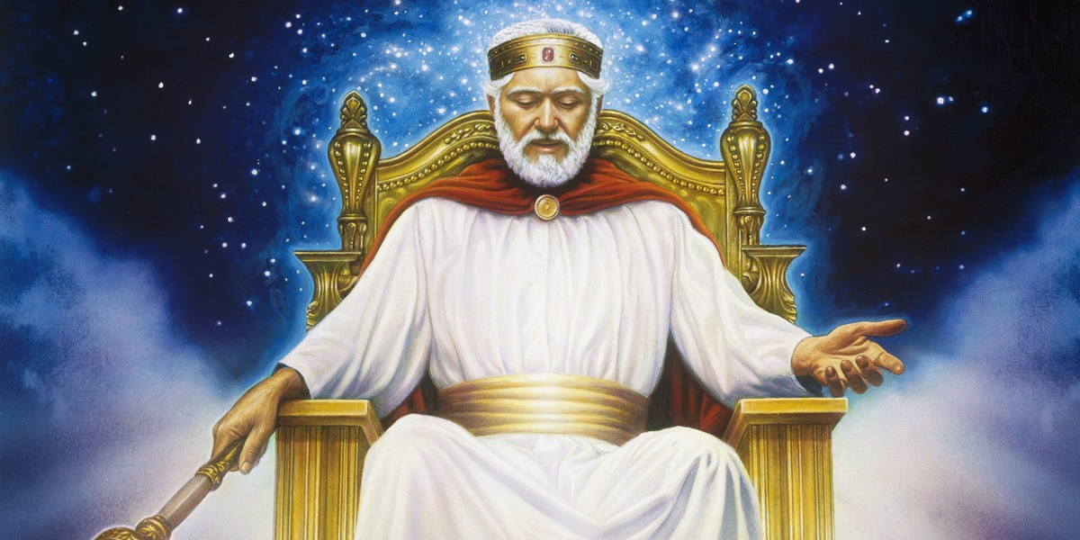
신들의 존재
고대에 신들이 존재하였다.
고대의 신들은 자기 중심적이고 제멋대로였다.
인간들은 신에 의해 고통 받았다.
그 고통을 끝내고자 인간들은 저항했고 그 저항은 무기력 하였다.
그 때 인간을 사랑한 한 신이 다른 신들을 제압하고 봉인을 하였다.
그렇게 신들은 봉인되고었고 한신만이 남아 인간들의 숭배를 받았다.
그렇게 오랜 시간이 지났다.

Slide 3
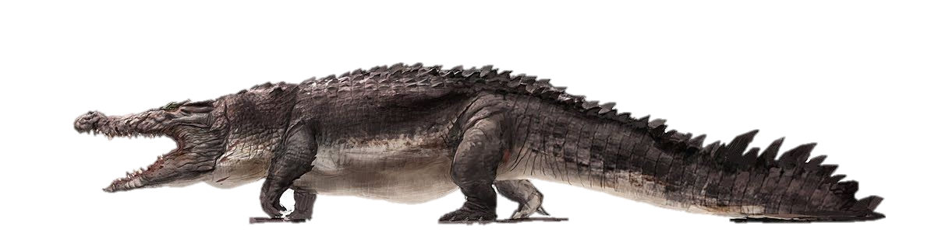
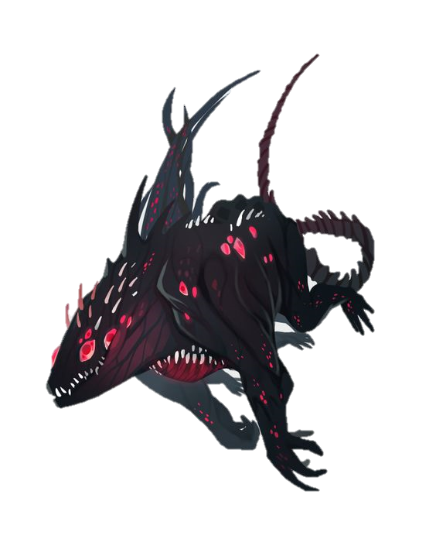
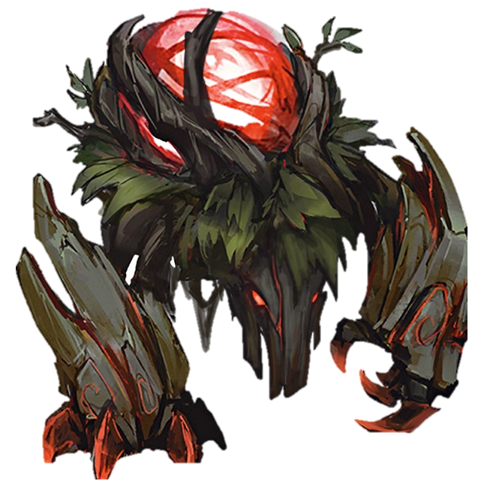
메갈로스의 등장
봉인된 신들은 그 봉인에서 나오기위해 힘을 쓰기 시작하였다.
그러한 힘들이 뭉쳐지기 시작하였다.
그러한 힘이 뭉쳐진 것이 메갈로스이다.
메갈로스은 거대하였고 무자비하였다.
그 메갈로스을 막기위해 나라에서 나섰다.
메갈로스을 퇴치한 후 그 메갈로스에서 나온 돌은 신비로웠다.
어떤 돌은 강력한 힘을 어떤 돌은 거대한 불꽃을 어떤 돌은 상처의 치료를 보여주었다.
나라에서는 그 힘을 얻기 위해 노력하였다.

Slide 4
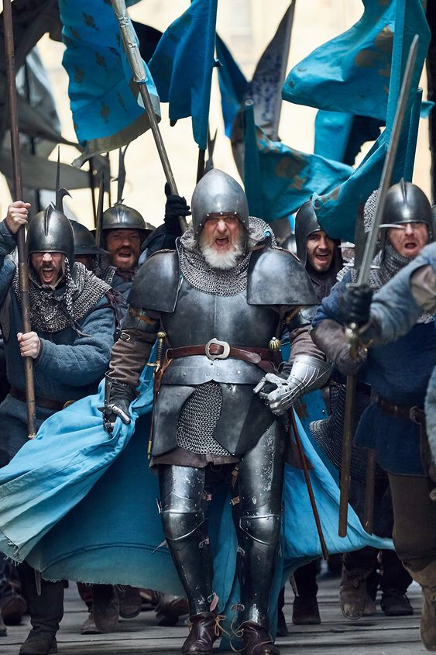
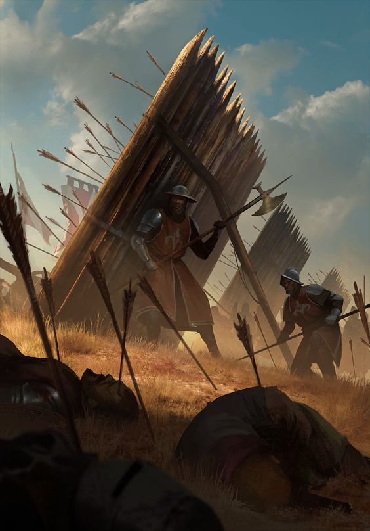
용병단의 성장
그러한 메갈로스을 퇴치하기위해 국가에서는 용병을 찾았다.
용병들은 메갈로스을 퇴치하고 신기한 돌을 얻어 강력한 힘을 얻게 되었고 그러한 용병들이 많이 생겨 났다.
계속 메갈로스들은 생겨나고 그러한 메갈로스을 퇴치하기 위한 용병들 또한 계속 나타났다.

Slide 5
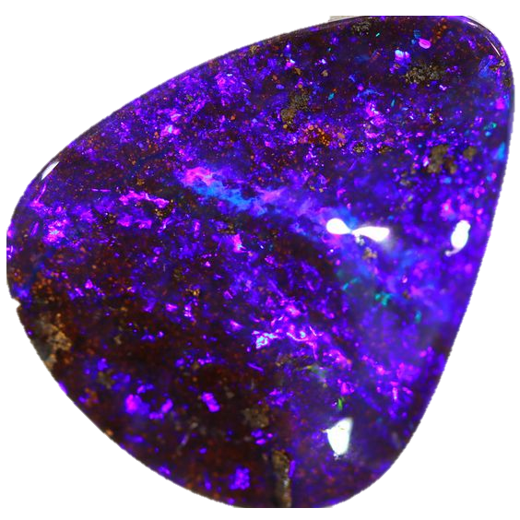
아스테리 연구
메갈로스을 잡아 나오는 돌을 나라에서 연구 하기 시작하였다.
그러한 연구를 통해 움에서 나온 돌의 이름을 아스테리라 명명 하였다.
아스테리는 특이한 힘이었다.
서로의 힘은 흡수가 되었 더욱 강해 졌고 그러한 강한 힘은 다른 강한 힘으로 변형 되기도 하였다.
그러한 힘들을 더욱 얻기 위해 더욱 많은 사람들이 메갈로스를 퇴치하기 시작했다.

Slide 6
감사합니다.
Notes:
게임의 주된 배경은 레이클라스트(Wraeclast)라는 황량한 지역으로, 한때 강대한 제국이 지배하던 대륙이었으나 현재는 근처의 오리아스(Oriath)라는 도시국가만이 유일한 국가로 남아있으며 각종 이유로 유배를 당한 사람들이 살아남기 위하여 거칠게 투쟁하는 곳이다. 7명의 클래스 역시 모종의 이유로 유배당한 죄수이며, 따라서 다른 등장인물들에게 유배자(Exile, 엑자일)이라고 불린다. 캐릭터를 만들 때 오리아스 법정에서 유배를 선고받으며 시작하고 생성하면 수송선이 난파되어 표류해온 상황에서 시작한다. 주인공인 유배자가 자신을 추방한 세력이 레이클라스트에서 꾸미고 있는 음모를 추적하는 것이 게임 초반을 이끌어 나가는 내용이다. 일반 중세 판타지를 표방하고 있지만, 주무대인 레이클라스트가 문명이 이미 멸망한 지역이라서 때론 스팀펑크 풍의 포스트 아포칼립스 분위기를 내기도 한다. 다른 유배자 NPC가 사는 지역도 마을이라기보다는 캠프에 가까운 소규모 공동체를 이루어 살아가며, 그나마 남아있는 구조물은 옛날 문명의 유적뿐이다. 패스 오브 엑자일 세계관의 마법의 원천은 '힘의 마석'(virtue gem, 버츄 젬)이라고 하는 보석들이다. 이 보석들은 허상을 현실로 바꾸는 능력을 가진다고 하며, 이 힘을 다루는 학문을 Thaumaturgy(마석학)라고 한다. 패스 오브 엑자일의 액티브 스킬은 캐릭터가 습득하는 것이 아니라 '스킬 젬'이라는 보석들을 장비에 끼워서 사용하는 방식인데, 이 스킬 젬이 바로 힘의 마석이다. 배경설정이 되는 레이클라스트의 역사는 거의 소실되어, 대부분이 구전으로 전해져 내려오는 내용과 고대 유적의 기록물 등으로만 남아 있다. 의외로 역사 설정이 방대하게 짜여 있으며, 이는 NPC와의 대화 및 퀘스트, 그리고 필드에서 찾을 수 있는 각종 스토리 아이템을 통해 접할 수 있다. 필드를 뒤지는 게 귀찮다면 설정덕후들이 모아놓은 비공식 모음집들을 참고할 수도 있다. 3.0 기준 모든 스토리 아이템을 종합한 책. 정리된 스토리는 아래 항목을 참조.

